Slide 1
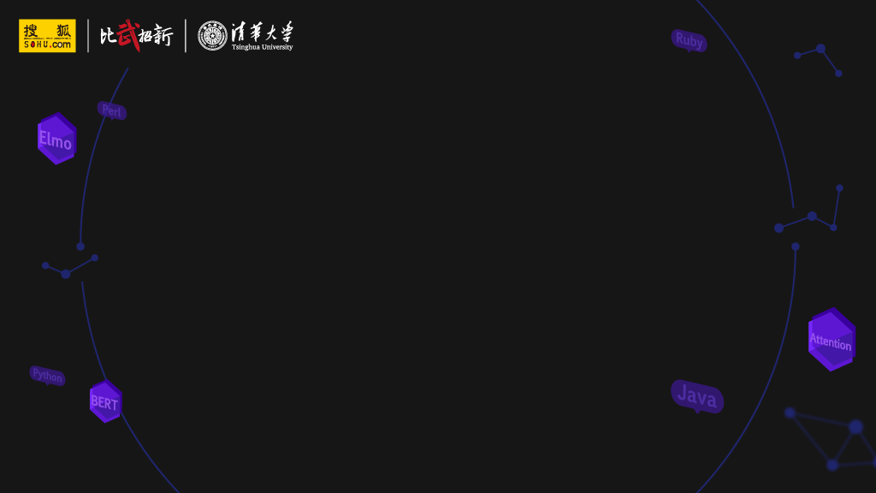
搜狐内容识别算法大赛
——chizhu团队解决方案

Slide 2

目录
●团队介绍
●赛题介绍
●任务分析
●解决方案
●总结展望

Slide 3
赛题解析
竞赛任务：
➣给定若干文章，判断文章的核心实体以及对核心实体的情感态度
➣每篇文章识别最多三个核心实体
➣判断文章对上述核心实体的情感倾向（积极、中立、消极三种）
数据集：
➣训练集：4万
➣测试集：8万
评价指标：
➣Score = (F1(entities)+F1(emotions))/2
title | content | Entities | Emotions
sia智慧工厂展，誉洋以“智”取胜 | 第十七届上海国际工业自动化及机器人展与上海智能工厂展览会于2019年3月1日圆满落下帷幕... | [3d, 工业, 机器视觉] | [POS, POS, POS]

Slide 4
任务分析
任务定位：实体识别+情感预测
解决方案：
■采用pipeline方式，先实体识别，再关键词提取，最后情感预测
➣挑战一：实体识别的输入长度以及标注方式（顺序截取+BIOES）
➣挑战二：实体个数不定（按照词频+概率选取）
■联合训练四分类模型，NON-E、E-POS、E-NORM、E-NEG
➣挑战一：分词(jieba/pkuseg+词典)
➣挑战二：文章句子的选取(取前100个词)

Slide 5
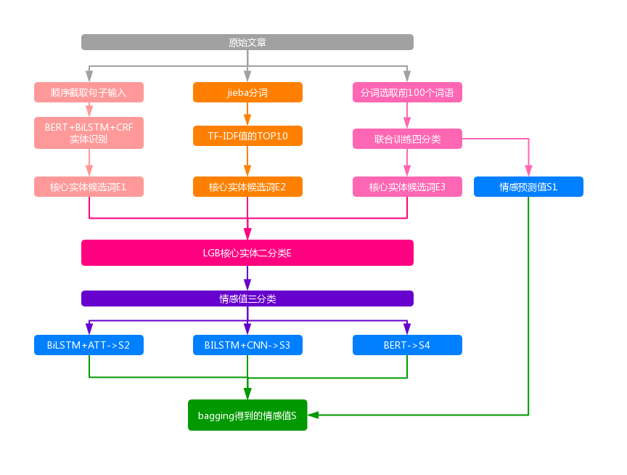
解决方案——整体框架

Slide 6
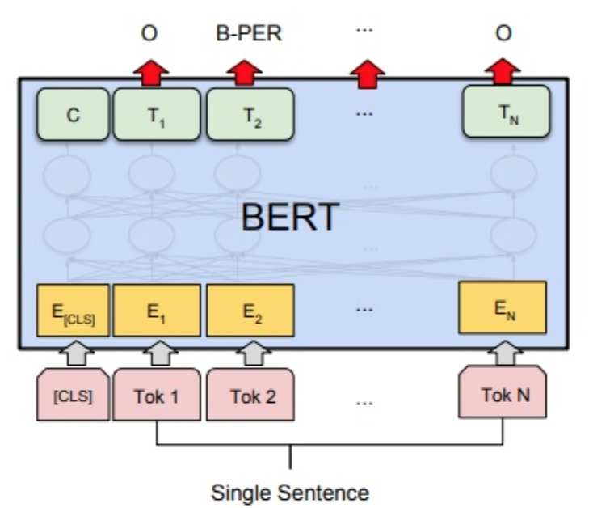
解决方案——实体识别(BERT )
BERT Fine-tuning
➣文章选取：文章分割成句子，依次拼接起来到长度约为3000字
➣输入选取：依次取15句
➣输入长度：450字
➣结构：BERT +BiLSTM+CRF
➣微调：只微调BERT的最后三层的权重
➣epoch：4
➣batch：16
➣实体F1：0.641
BERT 结束了之前NLP领域各种CNN/LSTM/ATT排列组合的混战局面，目前统治NLP，已经成为NLP类竞赛的首选方案

Slide 7
解决方案——联合训练四分类模型
文章
实体词
实体词情感
Dense（4）
bi-LSTM（32）
Dropout（0.2）
问题转化
四分类
BiLSTM（64）
Dropout（0.2）
非实体
BiLSTM（128）
实体正向情感
Dropout（0.2）
文章
词语
实体负向情感
BiLSTM（256）
实体中性情感
Masking
Embedding（word2vec+fasttext+bert）

Slide 8
解决方案——实体分类(FE+LGB )
1
样本文档基础特征
每条文本的基础特征，例如文本的长度、句子数、词语数、所属聚类类别等。
2
候选关键词基础特征
候选关键词的长度、词性等。
3
样本文本和候选关键词的交互特征
各种词频逆词频特征、位置特征、候选词与样本主题的相似度等。
4
候选关键词之间的特征
共现矩阵相关统计特征、候选关键词之间的语义相似度等。
5
候选关键词与语料库的交互特征
候选关键词在其他样本里被当成候选关键词的频率。

Slide 9
解决方案——情感预测
任务定位：
➣分类：直接POS/NORM/NEG三分类
➣回归：情感值本身存在递增关系，可以回归建模（时间关系最后并未实践）
模型：
➣传统模型：TF-IDF+LR
➣普通NN：BiLSTM+ATT/CNN（word-level）
➣BERT：BERT Fine-tuning (char-level)

Slide 10
解决方案——亮点
分词：jieba/pkuseg+各类名词词典
词向量：
➣fastText公开词向量+BERT词向量+自训练集Word2vec/fastText
➣词向量拼接(300+300->600)+词向量加权
➣中文ELMO来自ELMoForManyLangs,直接对词语编码
Fine-tuning :在训练过程中，逐层解冻微调权重。
联合训练四分类模型：端到端直接输出结果，加入词典后提升明显。

Slide 11
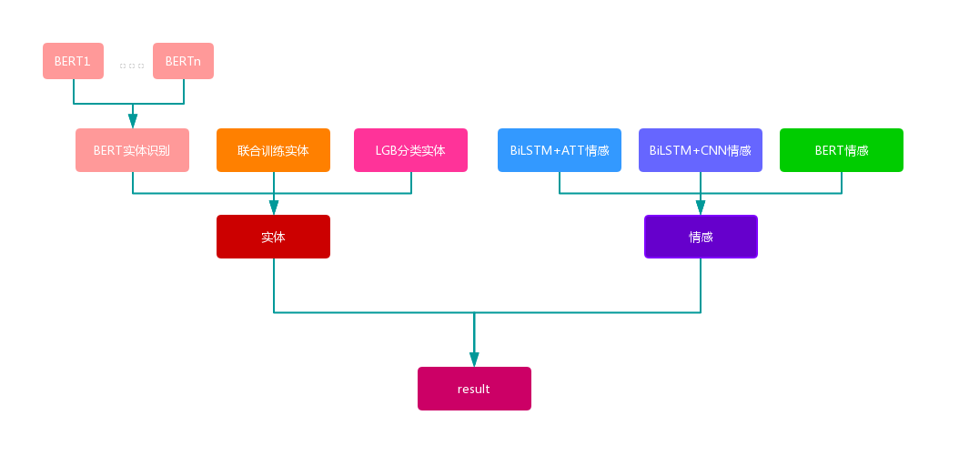
解决方案——模型融合

Slide 12
总结展望
➣深度学习：BERT模型有12层比其他模型要深很多，能够建模复杂语义，效果奇佳
➣集成学习：模型结构的差异性+输入特征的差异性(和而不同)
➣迁移学习 : 将基于大规模语料的BERT在当前数据集上fine-tune
➣联合学习：实体和情感联合训练四分类，完全端到端，直接产出结果，收益可观

Slide 13
THANK YOU

